Slide 1


Introducción a Machine Learning
Agrupamiento de Datos
MSc. Marco Sobrevilla

Slide 2
Objetivo
Aprender conceptos y algoritmos relacionados Agrupamiento de Datos

Slide 3
Agenda
Introducción
Algoritmos basados en Particiones
Algoritmos basados en Densidad
Algoritmos Jerárquicos
Métricas de Evaluación

Slide 4
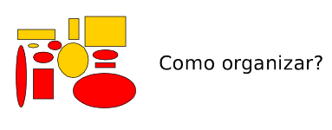
Introducción Agrupamiento de Datos
Aprendizaje No Supervisado
Extracción de conocimiento sin usar información sobre las clases de los ejemplos
Busca organizar un conjunto de objetivos en grupos (clusters):
Basado en medidas de similitud o disimilitud

Slide 5
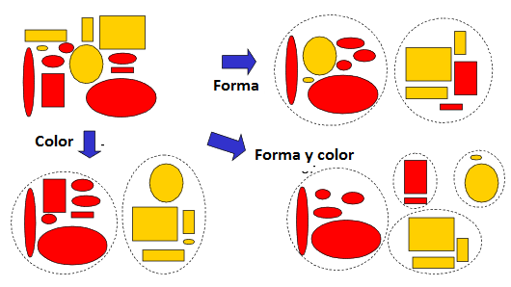
Introducción Agrupamiento de Datos

Slide 6
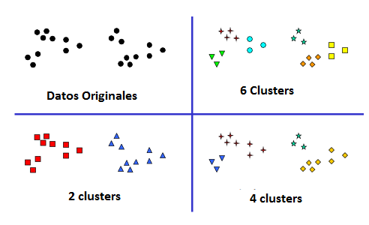
Introducción Agrupamiento de Datos
¿Cuántos grupos?

Slide 7
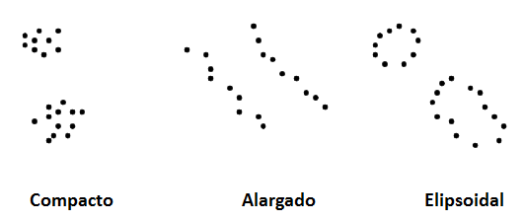
Introducción Agrupamiento de Datos
Formato de Clusters

Slide 8
Agrupamiento de Datos
Considere los elementos identificados por el conjunto:
S = {1, 2, 3, …, n}
Considera una función de disimilitud d: SxS -> R tal que para todo i, j perteneciente a S:
d( i, j ) >= 0
d( i, j ) = 0, si i = j
d( i, j ) = d( j, i )
Una función de agrupamiento f es una función que recibe d y retornar una partición P de S

Slide 9
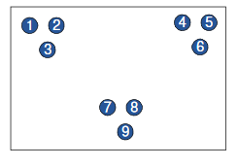
Agrupamiento de Datos
Un elemento puede
Pertenecer solamente a un grupo (crisp)
A varios grupos con distintos grados de pertenencia (fuzzy)
S = { 1, 2, 3, 4, 5, 6, 7, 8, 9}

Slide 10
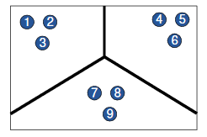
Agrupamiento de Datos
P = { {1, 2, 3}, {4, 5, 6}, {7, 8, 9}}
En este caso hay 3 grupos:
Grupo 1 = {1, 2, 3}
Grupo 2 = {4, 5, 6}
Grupo 3 = {7, 8, 9}

Slide 11
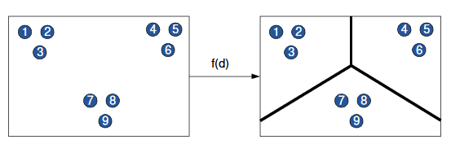
Agrupamiento de Datos
Lo que se busca es:
Las funciones de distancia más comunes consideran:
Vecindario
K-means, RBF
Densidad
DBScan

Slide 12
Agrupamiento de Datos Fuzzy
P = { {(1, 1.0), (2, 1.0), (3, 0.9)},
{(3, 0.1), (4, 0.6), (5, 1.0), (6, 1.0)},
{(4, 0.4), (7, 1.0), (8, 1.0), (9, 1.0)} }
En este caso hay 3 grupos
Cada elemento tiene un grado de pertenencia a un conjunto

Slide 13
Agrupamiento de Datos
Enfoques
Particiones
Densidad
Jerárquico
Basado en grafos

Slide 14
Algoritmos basados en Particiones
Producen un único agrupamiento
La mayoría usa un enfoque voraz:
Escoge mejor alternativa actual sin considerar consecuencias futuras
Generalmente los resultados dependen del orden en que los elementos son presentados al algoritmo

Slide 15
Algoritmos basados en Particiones
Dado un conjunto de objetos, n se construyen k particiones o grupos con k < n.
Se asignan los puntos a las particiones
Se refina iterativamente el particionado mediante el cambio de ubicación de los objetos.

Slide 16
Agrupamiento de Datos
Cada objeto solo puede pertenecer a una partición
Una partición debe tener al menos un objeto
Criterio para un buen particionado:
Objetos del mismo cluster sean cercanos o parecidos y los pertenientes a clusteres diferentes sean esencialmente diferentes

Slide 17
K-Means
Ejemplo más conocido de los algoritmos de particionado
En este tipo de algoritmos, un conjunto de datos formado por n objetos son agrupados en k grupos, con k < n
Finalmente, los elementos que pertenecen a un grupo deben ser similares entre ellos, y no similares a los elementos que pertenecen a otro grupo

Slide 18
K-Means
Inicialmente, se eligen los k-centros de los grupos. Estos pueden ser puntos (puntos del espacio no coincidentes con tuplas) aleatorios o tuplas aleatorias
Cada uno de los objetos restantes se asignan a un grupo por cercanía (medida de distancia)
Una vez revisados todos los puntos, se vuelve a calcular los centroides (media de los puntos) en función de los puntos que les pertenecen. Con los nuevos centroides, se vuelve a asignarles puntos
Repetir los puntos anteriores hasta que se alcanza el nivel de convergencia adecuado

Slide 19
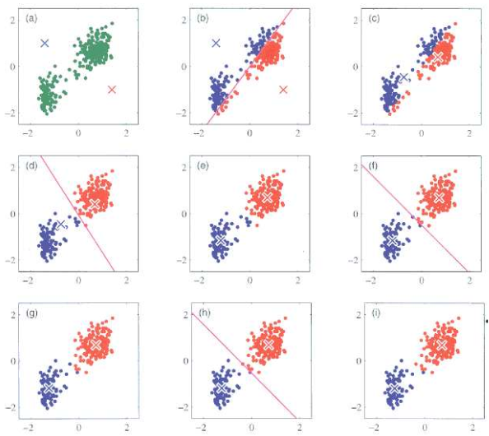
K-Means

Slide 20
K-Means
Funciona bien cuando los puntos están agrupados de forma natural (formando nubes esferoidales), y a su vez éstas están separadas
El algoritmo tiene un buen nivel de convergencia alcanzando un mínimo local. No requiere muchas iteraciones para ello
Habitualmente se emplea con k << n

Slide 21
K-Means
Desventajas
Para ser útil los datos deben tener «media», con lo que excluyen los datos categóricos
Necesidad de la especificación del número de clusteres
No es útil para clusteres no convexos, ni con tamaños muy diferentes (por ejemplo, cara de ratón)
No escala bien para grandes volúmenes de datos
Es sensible a la elección inicial de los centroides

Slide 22
K-Means
Sensible a los datos anómalos con valores extremos, ya que distorsionan la media del cluster.
Para disminuir esta sensibilidad, en vez de tomar un punto cualquiera como referencia del cluster, éste deber ser un punto del cluster

Slide 23
K-Means
No es seguro que el proceso de optimización interno a k-means termine con un buen resultado.
Ni siquiera que el algoritmo termine. En algunos casos puede no encontrar solución
¿Cómo elegir el número de centros?
Es un problema difícil
Algoritmo exploratorio -> probar diferentes configuraciones
Dependerá de la estructura de datos en el espacio de características

Slide 24
K-Means
Para encontrar solución óptima (minimice la distancia) hay que cuidar posición inicial de los centroides:
El primer centro en un punto aleatorio del conjunto de datos
El segundo centro en un punto del conjunto de datos lo más alejado posible del anterior
Emplazar el siguiente centro en un punto del conjunto de datos que maximice la distancia con los centros ya elegidos

Slide 25
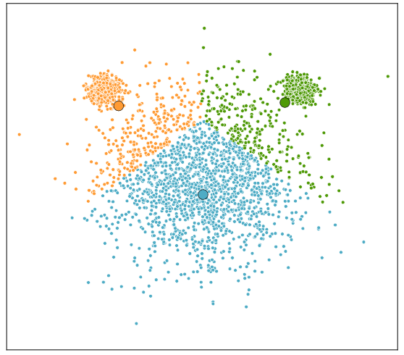
K-Means
Problemas para reconocer clusteres con diferentes tamaños y densidades

Slide 26
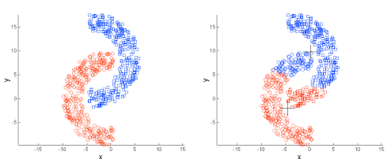
K-Means
Problemas para reconocer clusteres con diferentes tamaños y densidades (no esféricas)
Datos originales k-means (k=2)

Slide 27
Agrupamiento basado en Densidad
Los métodos basados en la distancia tienden a funcionar bien con clusteres esféricos y mal con clusteres con otras formas
Para solucionar este problema otros métodos han desarrollado el concepto de densidad, el cual permite descubrir clusteres con formas arbitrarias
La idea subyacente es hacer crecer un cluster siempre y cuando del cluster exceda de un umbral

Slide 28
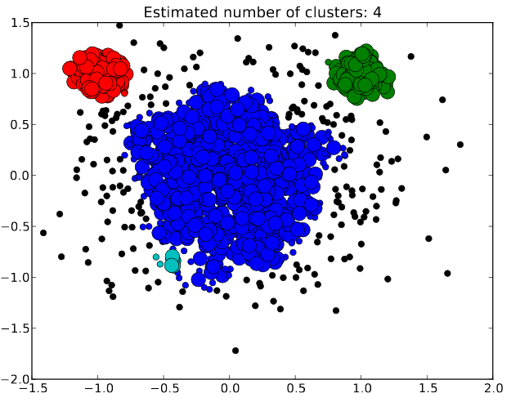
DBScan
Soluciona el problema de K-means

Slide 29
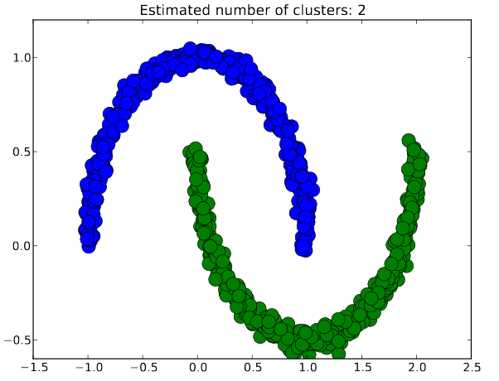
DBScan

Slide 30
DBScan
Método de clustering basado en densidad
La idea es hacer crecer un cluster siempre cuando la densidad en el entorno del objeto exceda de un umbral
Este tipo de método permite la detección de clusteres de forma arbitraria, sirviendo además para filtrar datos ruidosos

Slide 31
DBScan
Hace crecer regiones con suficiente alta densidad en grupos y descubre grupos con forma arbitraria
Estos grupos están separados por regiones de baja densidad de objetos (ruido)

Slide 32
DBScan
Los parámetros esenciales del algoritmo son el radio «r» y el número de puntos mínimos MinPts
Puntos nucleares (core) : Están en un r-vecindario y contienen el número mínimo de puntos
Puntos fronterizos (border point): Son los puntos que tienen menos de MinPts vecinos dentro de su vecindario de radio pero están en la vecindad de un punto nuclear
Puntos ruidosos (noise point): Son aquellos puntos que no caen en ninguna de las dos categorías anteriores. Los que están fuera de los círculos y, por lo tanto fuera, de los grupos

Slide 33
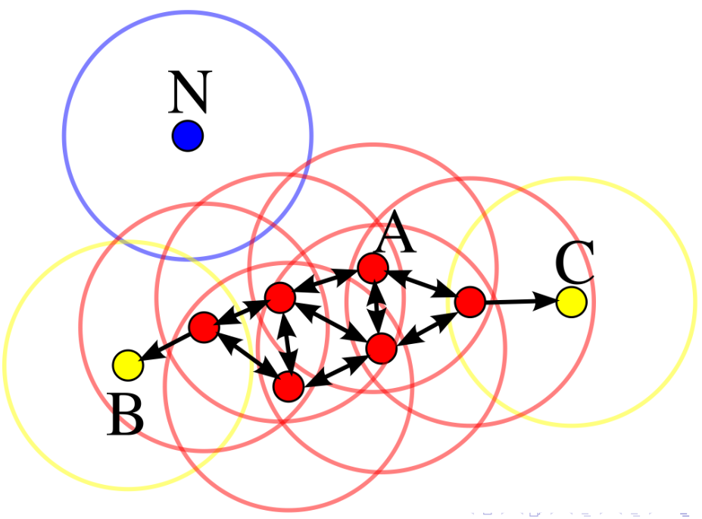
DBScan

Slide 34
DBScan
¿Cómo funciona?
Busca clusteres comprobando en el r-vecindario de cada punto
Si en el vecindario de un punto «p» hay más de MinPts, un nuevo cluster con «p» como núcleo es creado
Iterativamente recolecta los puntos que son directamente alcanzables desde estos objetos núcleo.
El proceso termina cuando no se pueden añadir nuevos puntos a ningún cluster

Slide 35
DBScan
Ventajas
No necesita asumir un número fijo de clusteres
No depende de las condiciones de inicio
Desventajas
Asume densidades similares en todos los clusteres
Puede tener problemas al separar clusteres

Slide 36
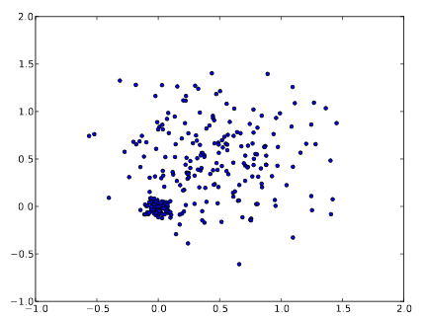
DBScan
¿Qué pasa si tenemos un cluster disperso y uno compacto uno cercano al otro?

Slide 37
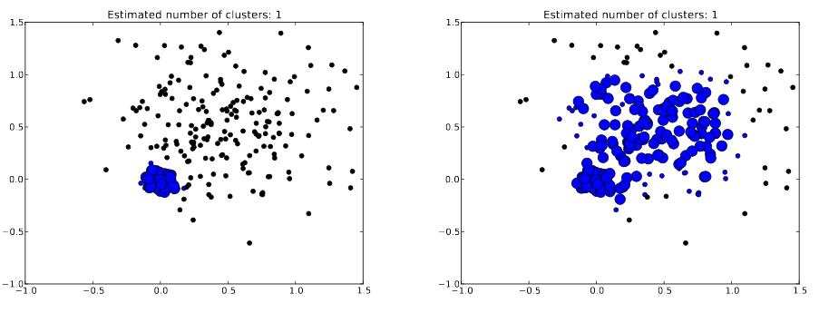
DBScan
¿Qué pasa si tenemos un cluster disperso y uno compacto uno cercano al otro?

Slide 38
Métricas de Evaluación
Pueden ser divididas en 3 grupos
Índices o criterios internos
Miden la calidad de la partición obtenida sin considerar información externa
Índices o criterios externos
Mide cuan parecidas son las clases generadas con las verdaderas
Índices o criterios relativos
Usado para comparar 2 particiones o grupos

Slide 39
Medidas Internas
Cohesión de clusters
Mide cuán relacionados están los objetos dentro de un cluster
Separación de clusters
Mide cuán separado es un cluster de los otros

Slide 40



Medidas Internas
Usando la suma de errores cuadráticos
Cohesión es medida por la suma de errores cuadráticos (SSE) dentro de un cluster
Separación es medida por la BBS (Between Sum Squares) entre clusters
|Ci| es el número de elementos contenidos en el cluster i

Slide 41
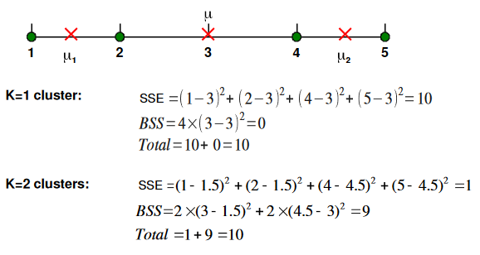
Medidas Internas

Slide 42
Medidas Internas
Silueta
Combina cohesión con separación
Calculada para cada objeto que es parte de un agrupamiento
Muestra qué elementos están bien situados en sus clusters y cuáles no

Slide 43

Medidas Internas
Silueta
Para cada objeto i:
a(i) = distancia media de “i” a los demás objetos en el mismo cluster
b(i) = min (distancia media de “i” a los objetos de otros clusters)
Valores entre -1 y 1
Cuanto más próximo de 1, mejor

Slide 44

Medidas Externas
Índice Rand
Donde:
f00: Número de pares de objetos en clases y clusters diferentes
f01: Número de pares de objetos en clases diferentes y mismo cluster
f10: Número de pares de objetos en la misma clase y clusters diferentes
f11: Número de pares de objetos en la misma clase y cluster

Slide 45
Medidas Externas
Otras medidas externas:
Adjusted Rand Index
Información Mutua
Homogeneidad y completividad

Slide 46
Fin ☺

